Slide 1
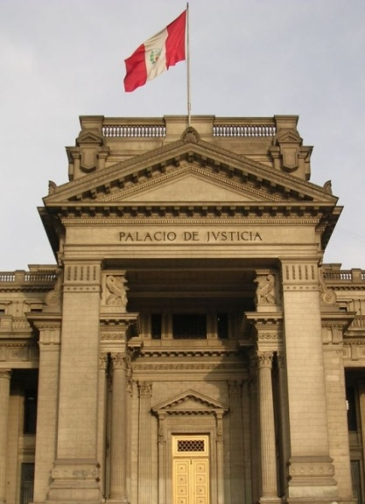
ACADEMIA DE LA MAGISTRATURA
Liderazgo Ético del Magistrado y la Creación de una Cultura de Excelencia
Profesor: Tito Díaz Santisteban

Slide 2
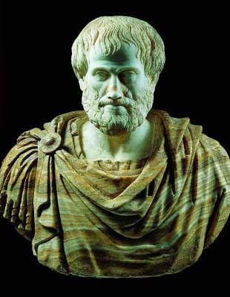
¿Qué es la Excelencia?
Es el arte que se alcanza a través del entrenamiento y el hábito.
ACTITUD
Aristóteles
Notes:
De acuerdo al Diccionario de la Real Academia Española, se define Excelencia como algo de superior o calidad o que sobresale.
Entoncen los que debemos buscar es inyectarnos como lideres de una actitud de excelencia. Como nuestra estilo de vida y nuestra cultura corporativa debe estar marcada por la excelencia de manera tal que que lo normal, lo usual, la foram de hacer las cosas sea.. Entodo y sobretodo en las pequellas que marcan la diferencia. Enrique Valdez esan, pequeña nariz. Que son los detalles, que es lo que marca la

Slide 3
Una Pregunta…
¿Existen Magistrados
de Excelencia?

Slide 4
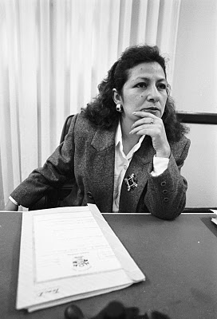
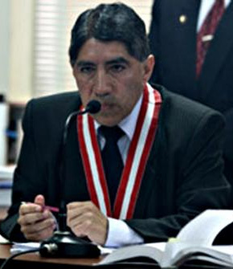
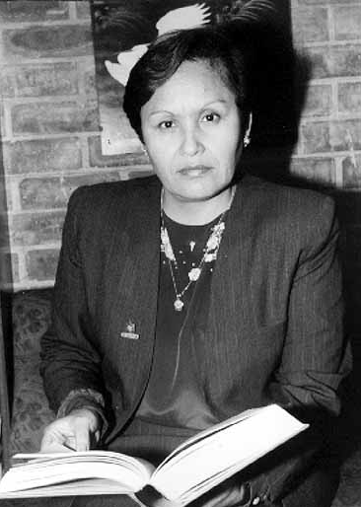
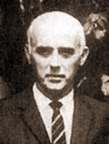
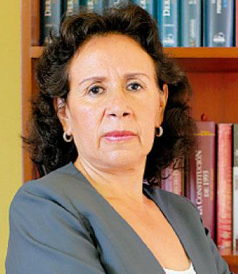
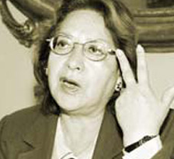
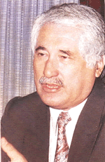
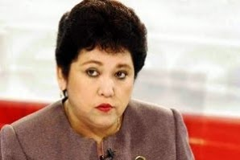

Slide 5
¿Quién hace la diferencia?
Las personas. En los últimos Congresos de Gestión Humana el tema principal de estudio es la calidad humana. Se está regresando al inicio.
No es un tema de sueldos, cargos, post-grados, autos, es ahondar en la esencia del ser humano a fin de contar con personas de excelencia.

Slide 6
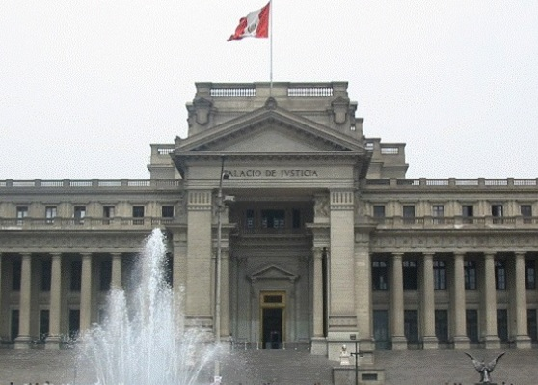
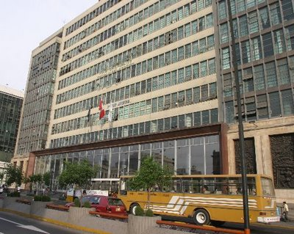
Recuerda…
Sólo de personas de excelencia, puede surgir Magistrados de excelencia y con ellos será posible lograr ser una institución de excelencia.

Slide 7
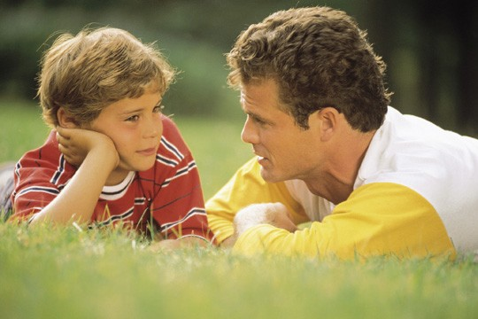
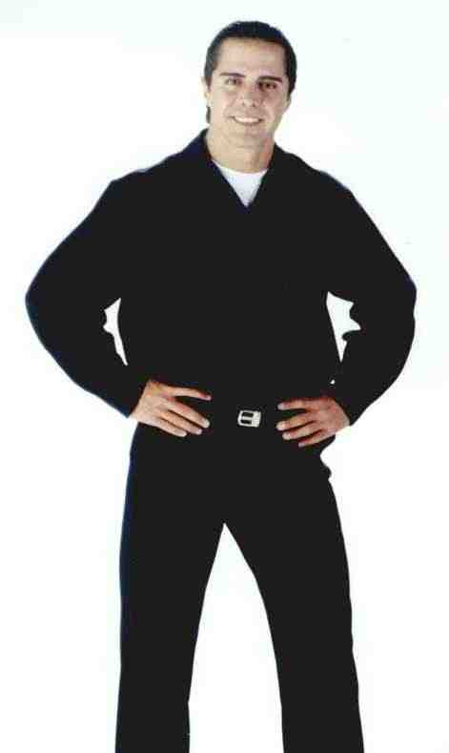
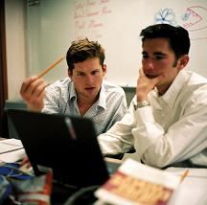
Círculo de Excelencia
Pareja
Padre - Hijo
Trabajo
Amigos

Slide 8
¿Por dónde Empezar?
1° Con Uno Mismo: Siendo Íntegro.
2° Con Nuestra Gente: Personal administrativo y auxiliar jurisdiccional a cargo (Cliente Interno)
3° Con el Usuario del Servicio: Cliente Externo.

Slide 9
¿Quién es un Líder Ético?
Es aquel que predica con el ejemplo.
“Dar ejemplo no es la principal forma de influir sobre los demás; es la única manera”. (Einstein)

Slide 10
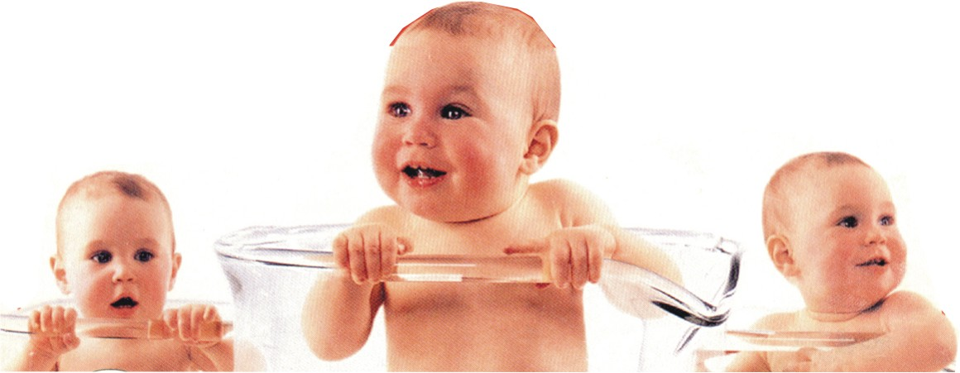
La Magistratura debe ser una…
Incubadora de Líderes Éticos

Slide 11
Preguntas para Reflexionar
¿El Poder Judicial y el Ministerio Público son Instituciones líderes en el servicio de administrar justicia?
¿Los Magistrados que las representan son Líderes?
¿Cómo los ven los usuarios?... ¿Inspiran confianza?

Slide 12
Una Experiencia concreta
Los Módulos Básicos de Justicia (MBJ).
Auspiciado por el Banco Interamericano de Desarrollo.
Reune a instituciones vinculadas al servicio de administración de justicia.
Veamos que pasó:

Slide 13
Al Primer año…
De funcionamiento de los MBJ se hizo una encuesta a los usuarios
Pregunta: ¿Qué es lo que más le gusto del MBJ?
Respuesta: El local y las computadoras.
Pregunta: ¿Qué es lo que menos le gusto del MBJ?
Respuesta: La Gente (Maltrato)

Slide 14
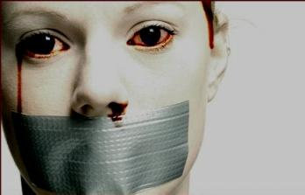
Otra Pregunta…
Formulada a mujeres víctimas de maltrato familiar que presentaron denuncias en los MBJ.
Pregunta: ¿ volvería a interponer una denuncia?.
Respuesta: NO.
Pregunta: ¿Porque que razón?
Respuesta: Por que las personas me trataron mal

Slide 15
Los usuarios exigen
Celeridad y eficiencia en la solución de sus conflictos.
Mayor accesibilidad al servicio judicial.
Honestidad e imparcialidad de sus Magistrados.
Uniformidad de criterios al sentenciar.

Slide 16
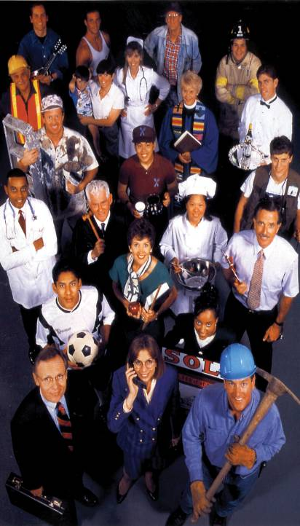
¡¡Necesitamos!!
Magistrados líderes, honestos, estudiosos, que expidan sentencias de calidad.
Su rol es trascendental en el crecimiento económico y en la paz social del país.
Y deben fortalecer su imagen en una conducta intachable y una auténtica vocación de servicio, que se vea reflejada en actitudes positivas hacia el usuario:

Slide 17
Retos y Desafíos en la Magistratura

Slide 18
Somos Conscientes…
Que existen factores críticos en el servicio de administración de justicia.
En la mayoría de estudios sobre el tema se llega a conclusiones desalentadoras.
Lo importante es resaltar nuestra respuesta – como futuros Magistrados – ante esta situación.

Slide 19
Dilemas Éticos del Magistrado
Presiones
Soborno y Prebendas
Socializar
“Creerse Más”
Conformismo
Magistrado

Slide 20
¿Por qué es necesaria una propuesta ética?
Por los grandes niveles de corrupción que existe en nuestra sociedad.
Ésta trastoca los valores en perjuicio del bien común.
Se podría definir a la corrupción como el abuso del poder público en beneficio privado.

Slide 21
Ante ello, debemos recordar
Las VIRTUDES son actitudes que se convierten en hábitos de conducta y que nos ayudan a alcanzar la perfección.
Ser magistrado es un proceso de perfeccionamiento permanente y constante.
Y para ser un excelente Magistrado, el Juez ó Fiscal, debe conjugar en su persona las siguientes Virtudes

Slide 22
1era Virtud: Lealtad
Actuar y cumplir las unciones de honradez y de acuerdo a lo dispuesto por las normas.
Vicios a enfrentar: La corrupción, el favoritismo y el nepotismo.

Slide 23
2da Virtud: Veracidad
Consiste en resolver los conflictos y basar sus decisiones en hechos verificados.
Vicios a enfrentar: El negar la verdad por favorecer diversos intereses, la parcialidad, y la mala práctica jurisdiccional y fiscal…

Slide 24
3era Virtud: Probidad
Probo es el hombre bueno, es decir, se honesto en el cumplimiento de funciones y estar regido por la virtud de la justicia. Actúa con integridad moral y honradez buscando que sus decisiones sean justas.
Vicios a Enfrentar: La corrupción, la parcialidad y la mala práctica jurisdiccional.

Slide 25
4ta Virtud: Independencia
Actuar de manera autónoma e imparcial, sosteniendo sus derechos y opiniones sin admitir intervención ajena.
Vicios a Enfrentar: El servilismo, el clientelismo, el “tarjetazo”, la parcialidad, la mala práctica jurisdiccional y fiscal.

Slide 26
5ta Virtud: Imparcialidad
Consiste en resolver y juzgar de manera desapasionada y ser neutral frente a los intereses de las partes.
Vicios a Enfrentar: El favoritismo, la parcialidad, la mala práctica jurisdiccional.

Slide 27
6ta Virtud: Diligencia
Actuar con cuidado, esmero y rapidez y agilidad en el desempeño de las funciones.
Vicios a Enfrentar: La negligencia y la omisión de la conducta debida.

Slide 28
7ma Virtud: Decoro
Actuar con dignidad en el ejercicio de su cargo, con honor, respeto y consideración en sus actos proyectando ante su comunidad sus valores y cualidades morales.
Vicios a Enfrentar: El descuido de su persona, la falta de coherencia entre su conducta y su imagen.

Slide 29
8va Virtud: Rectitud y Firmeza
Actuar con exactitud y justificación de sus actos demostrando, además, la firmeza de sus decisiones.
Vicios a Enfrentar: La cobardía, la falta de carácter, el sometimiento, la pusilanimidad, y el ser influenciable.

